Slide 1

Presentasjon av Samhandlingsprosjektet
22 mars 2019
Ved
Marit Roxrud Leinhardt – Leder av styringsgruppen
Tove Kreppen Jørgensen – Prosjektleder og daglig leder Follo LMS
Eva Vatne seksjonsleder FAT
Gro Hege Ludvigsen – Prosjektmedarbeider

Slide 2
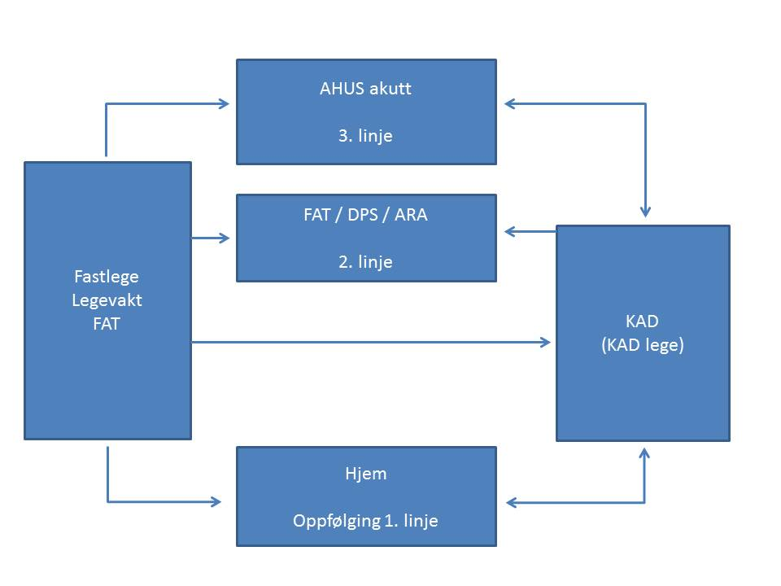
Prosjektorganisering
Oppstart 1 mars 2017 – Prosjektet ble forankret på høyt ledelses nivå i alle organisasjoner.
Prosjektet har fått statlige midler gjennom Fylkesmannen Oslo og Akershus (1.450.000)og Samhandlingsmidler Ahus-kommunene (250.000).
Styringsgruppe – ledelse:
kommunalsjefer, avdelingsledere DPS og ARA(rus).
Prosjektgruppe - utvikling og gjennomføring:
Virksomhetsledere i Oppegård og Ski, leder FAT (Follo akutteam) og ARA lokalt, bruker-representant, Follo LMS: tillitsvalgt, legevaktslege, prosjektleder og prosjektmedarbeider.
Klinisk gruppe - rutiner i prosjektet: Fagpersoner i Follo LMS og FAT.

Slide 3

Prosjektets mål:
Utarbeide helhetlig pasientforløp for personer med psykisk lidelse – og rusproblemer som trenger øyeblikkelig hjelp/behandling.
Øke forståelse på tvers av nivåene, for hverandres arbeidsmåter og organisering
Gi helhetlige tjenester til denne pasientgruppen
Øke kompetansenivået i alle ledd i pasientforløpet
Sikre riktig vurderingskompetanse hele døgnet
Brukeren skal oppleve at de får den hjelpen de trenger

Slide 4

Resultatmål:
Etablere en struktur med felles lokalisering, prosedyrer og rutiner hvor fagpersonene møtes for vurdering av aktuelle pasienter.
Vurdere bruken av totalt antall senger for øyeblikkelig hjelp på tvers av nivåer for å gi helhetlige tjenester for pasientgruppen.
Effektmål:
Øke kompetansenivået i alle ledd i pasientforløpet, med vekt på riktig vurderingskompetanse hele døgnet.
Å skape et tettere samarbeid over forvaltningsnivåene:
- Øke forståelse på tvers av forvaltningsnivåene for hverandres arbeidsmåter og organisering.
- Utvikle felles språk og begrepsbruk.
Brukerne opplever en akutt-tjeneste utfra sine behov:
- helhetlige tjenester
- behandling på rett nivå
- rett tjeneste til rett tid
- få den hjelpen de trenger.

Slide 5
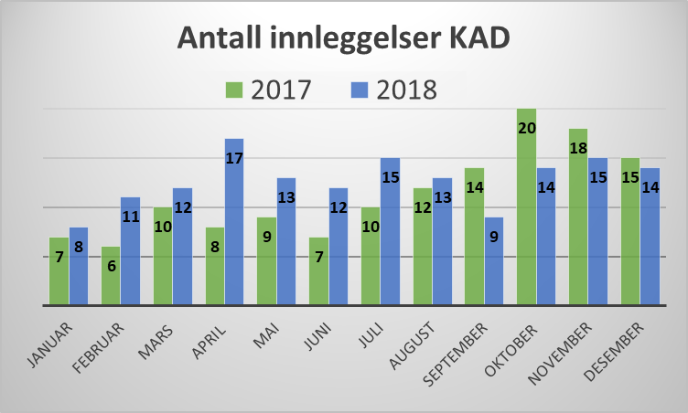
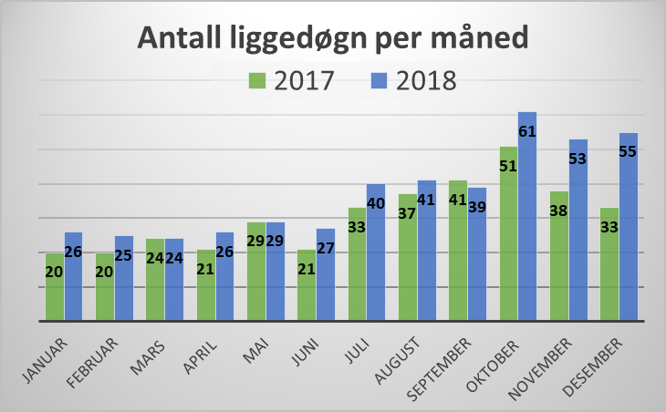
Resultater fra KAD – 2017 og 2018
Bruken av tilbudet har økt gjennom prosjektperioden.
«Status for kommunalt døgntilbud 2017», viser at andelen pasienter innlagt i kommunale døgntilbud med diagnoser innen psykiatri og rus var 6%. Ved Follo KAD var tilsvarende tall 13%, vel dobbelt så høyt som landsgjennomsnittet.

Slide 6
Metoder for evaluering – Kvantitativ og kvalitativ
Anonym registrering av pasientpågang legevakt og KAD.
Anonym spørreunderundersøkelse blant pasienter på KAD.
Anonym spørreunderundersøkelse (Quest Back) FAT og ansatte ved legevakt, KAD (pleiepersonell og leger separat).
3 Fokusgruppeintervju: ett med prosjektgruppa, ett for KAD og ett for legevakt, med representanter for fagprofesjonene i Follo LMS og FAT.
Sammenligne tilbudet her med tilsvarende tilbud i Ahus-området (Nedre Romerike KAD) og deres registreringer av pasientpågang.
Innhente data fra Ahus Akutt-psykiatri, Akuttplasser ved Follo ARA og «Kriseplasser» ved Follo DPS.

Slide 7
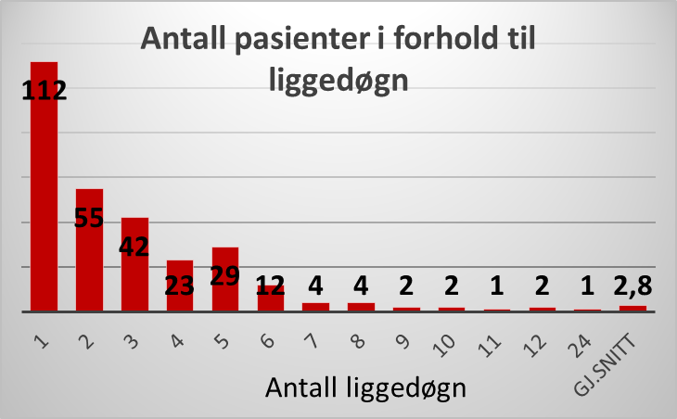
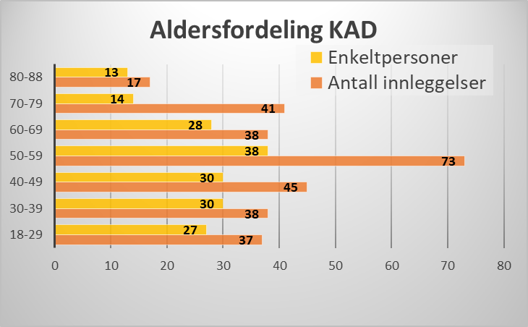
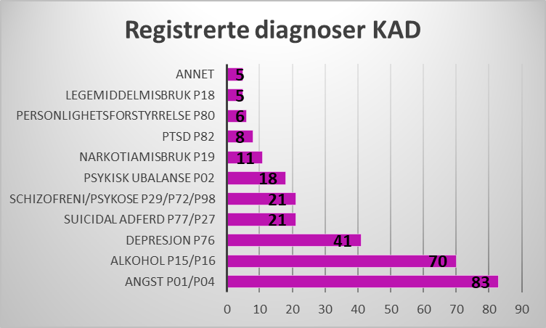
Gjennomsnittlig antall liggedøgn er 2,8.
Aldersfordelingen på enkeltpersoner viser en relativ jevn fordeling mellom aldersgruppene under 70 år.
Det er et godt samsvar mellom de pasientene som var tiltenkt å komme til KAD og de som faktisk har kommet til KAD. Mange av disse pasientene fikk ikke tidligere noe tilbud om innleggelse.

Slide 8
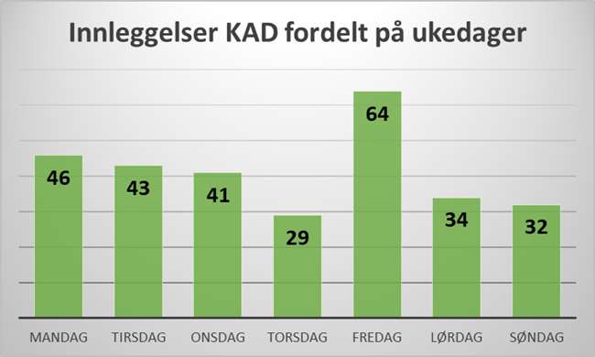
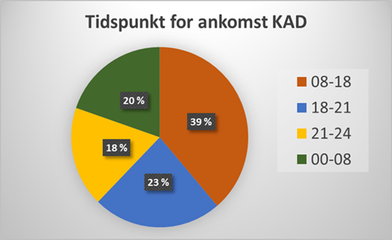
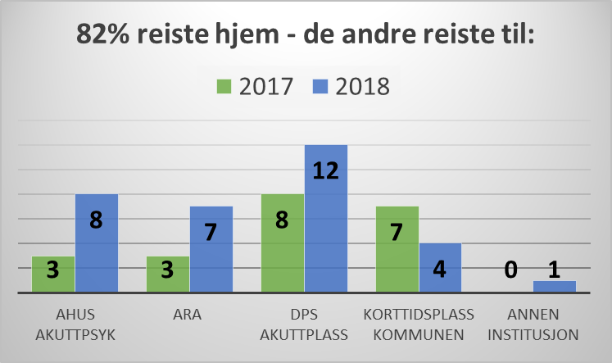
«Status for kommunalt døgntilbud 2017» (4), angir på landsbasis at (67%) av pasientgruppen reiser hjem. Ved Follo KAD reiser en høyere andel hjem (82%). På landsbasis reiser noen flere videre til Spesialisthelsetjenesten (18%) enn ved Follo KAD (14%).

Slide 9
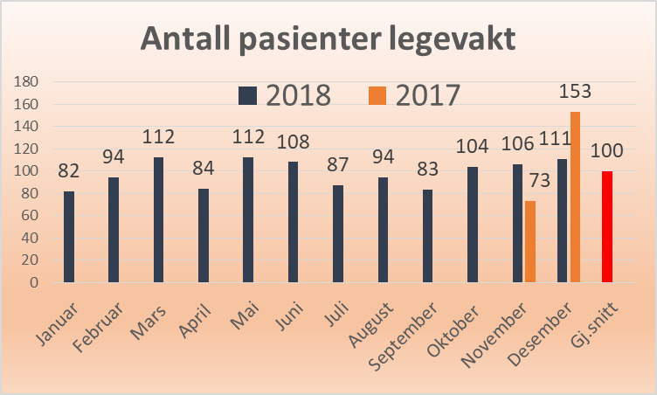
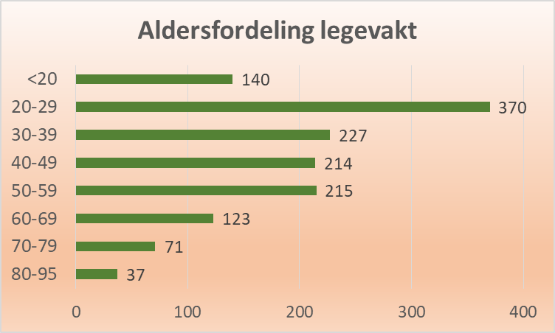
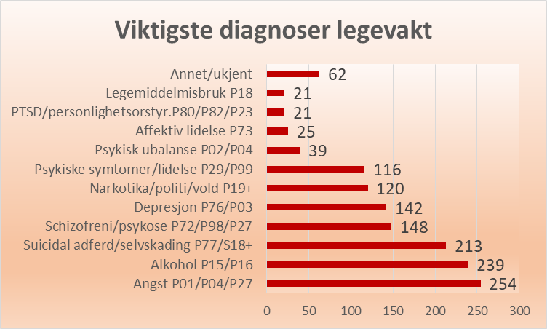
Resultater fra legevakt
november 2017 til og med desember 2018
Totaltallene viser i gjennomsnitt 100 pasienter per måned
(OBS feilkilder i materialet – reelt noe flere).
Det er flest pasienter blant de unge, særlig gruppen 20-29 år.
Diagnosegrupper, angst, alkohol og selvskading dominerer, psykoser og depresjon

Slide 10
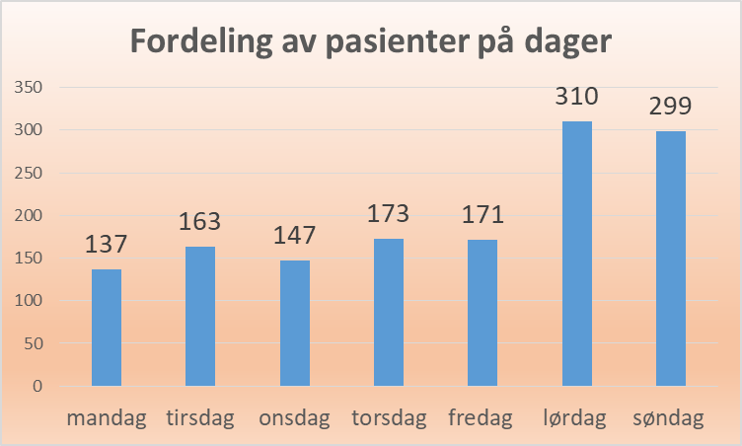
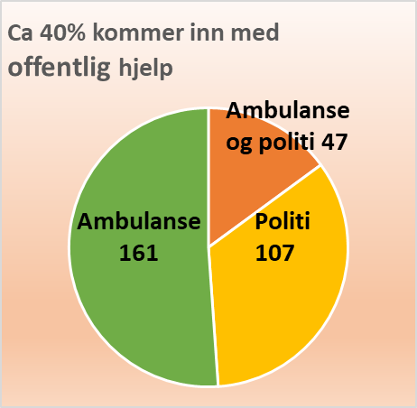
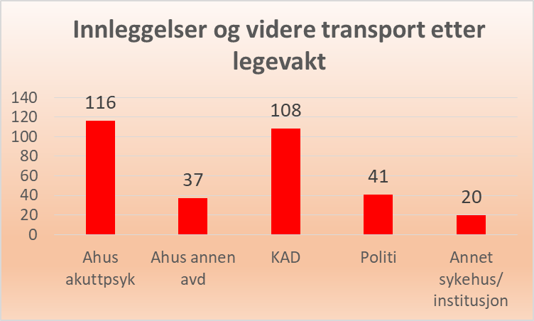
Legevakt
Ca 40% kom inn på legevakt med assistanse av ambulanse og eller politi.
Ca 50% av de som kom til legevakt reiste hjem, men en høy andel ble lagt inn på KAD, sykehus eller drar med politi.

Slide 11
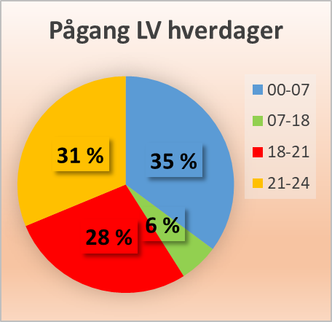
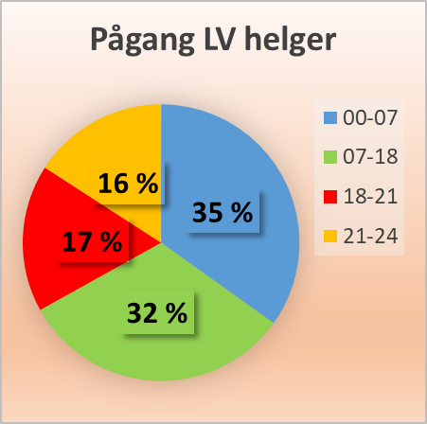
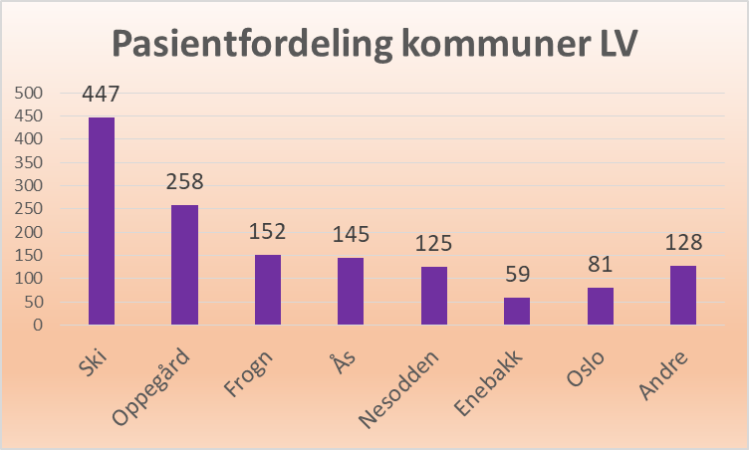
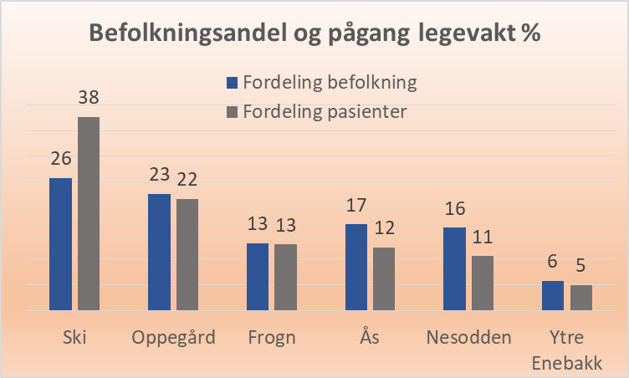
Flest psykiatri-rus-pasienter kommer til Follo legevakt på sen kveld og natt både hverdager og helg.
I «tidsvinduet» da FAT er til stede på legevakt, kommer 14% av alle psykiatri-rus-pasienter.

Slide 12
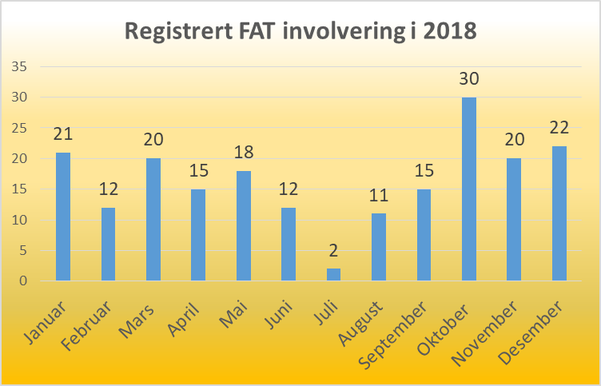
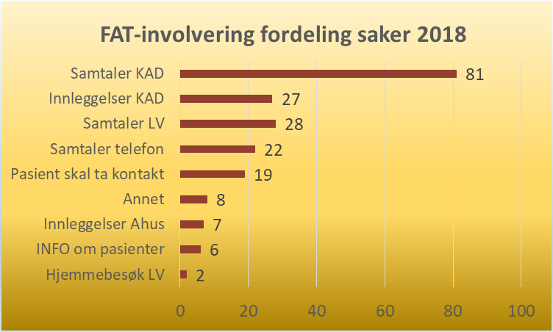
FAT – involvering 2018
Antall FAT involveringer er fordoblet fra 2017 til 2018
Ca 3,5 involveringer per dag i 2018
Flest involveringer er samtaler på KAD
På legevakt:
- FAT tar inn pasienter for avklaring med legevaktslege.
- FAT og legevaktslege reiser på hjemmebesøk sammen.
FAT påpeker at samarbeidet med KAD ifht å se senger i sammenheng er veldig bra

Slide 13

Måloppnåelse resultatmål
Resultatmål 1:
Prosjektet har i stor grad lykkes med å etablere en struktur med felles lokalisering, prosedyrer og rutiner der fagpersonene møtes for å gi psykiatri-rus-pasienten et helhetlig behandlingstilbud.
Resultatmål 2:
Ser man helhetlig på behovet for akutt-senger til pasientgruppen psykiatri-rus, så synes det som om pasientene i Follo nå har et godt differensiert tilbud der pasientene i all hovedsak får den behandling de har behov for i en akutt situasjon. KAD-sengene inngår som et viktig tilbud i det helhetlige pasienttilbudet.

Slide 14
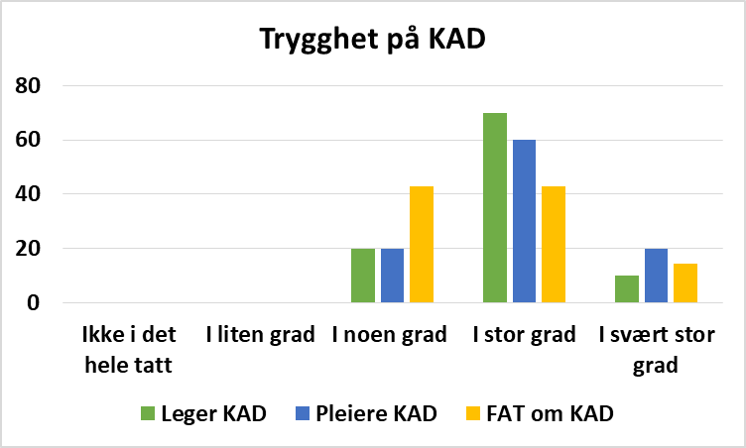
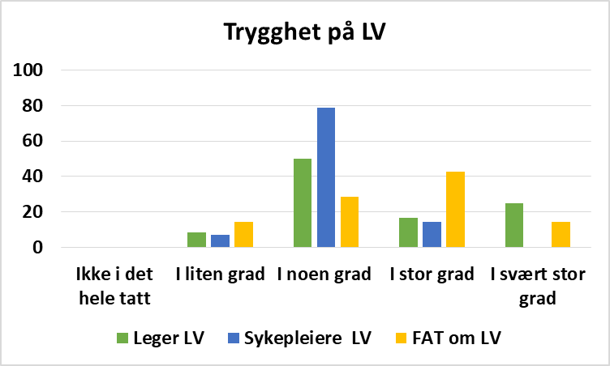
Effektmål 1: Kompetanseutvikling
Det er større trygghet blant de ansatte på KAD i forhold til på legevakt.
Flere av legene på LV er mindre trygge når de reiser ut på hjemmebesøk.
De fleste sykepleiere på KAD hadde liten erfaring med pasientgruppen fra tidligere.
En alvorlig hendelse med knivstikking på legevakt våren 2018, har antagelig ført til at tryggheten blant sykepleiere ikke har økt i perioden med kurs og fagdager.
Vurdering av måloppnåelse: Prosjektet har bidratt til kompetanseheving blant de ansatte sykepleiere og helsefagarbeidere. Det er fortsatt et stort behov for å øke kompetansen blant alle ansatte også legene, for å sikre at alle har tilfredsstillende vurderingskompetanse.

Slide 15
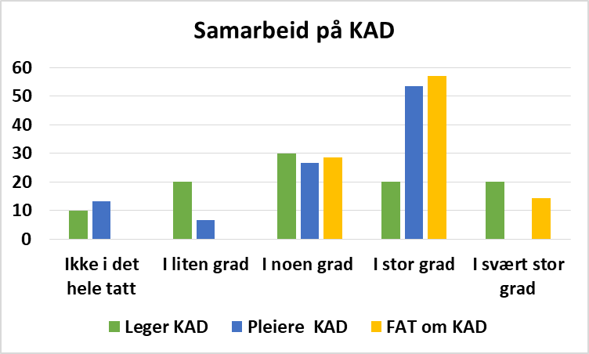
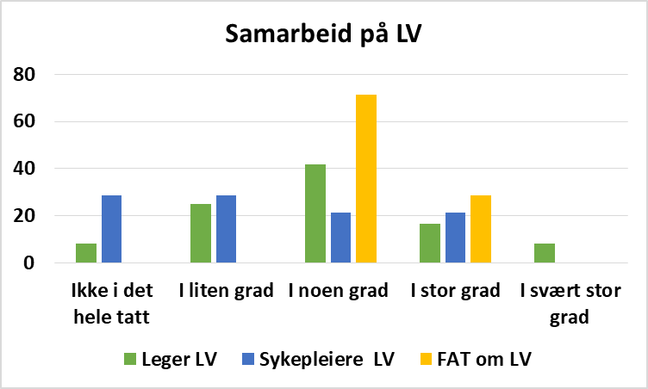
  Effektmål 2: Samarbeid og forståelse over forvaltningsnivåene
Vurdering av måloppnåelse: Prosjektet har bidratt til økt samarbeid og forståelse over forvaltningsnivåene. Effekten har vært størst på KAD. Dette er en virksomhet preget av turnus og endringer av samarbeidsformer tar dermed tid å videreutvikle.

Slide 16
Effektmål 3: Brukernes behov på KAD – deres evaluering:
«Jeg er veldig fornøyd og vet jeg får oppfølging av FAT og kommunen etter oppholdet her.»
«Nei ingen forbedringsforslag i og med at lege og sykepleier jobber med å finne ting som kan hjelpe meg seinere.»
«Jeg har nå fått kontakt med psykiatrihjelpen i kommunen, men kjente ikke tilbudet tidligere.»
«De har ringt psykiatrisk sykepleier i kommunen som skal følge opp.»
«Jeg bad om å få komme hit fra Ahus Akuttpsykiatrisk, hadde vært her før.»
«Oppholdet har vært helt optimalt og over alle forventninger, jeg opplever at personalet lytter og
er respektfulle.»
Skala: Ikke i det hele tatt=1 I liten grad= 2 I noen grad=3 I stor grad=4 I svært stor grad=5

Slide 17
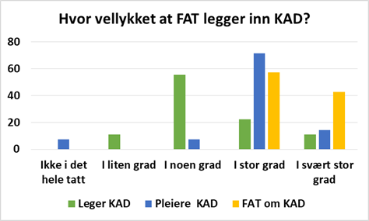
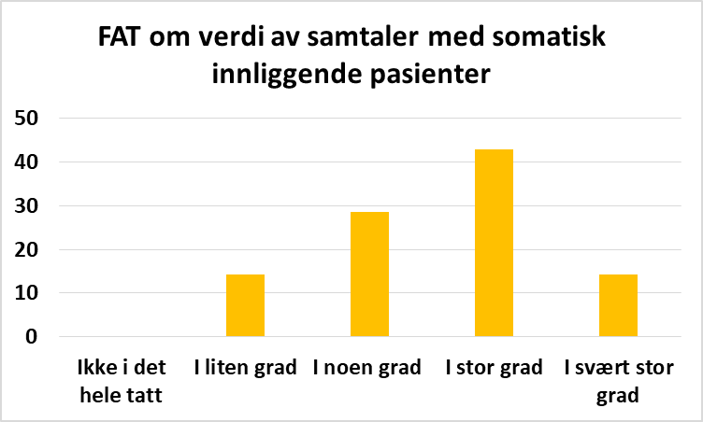
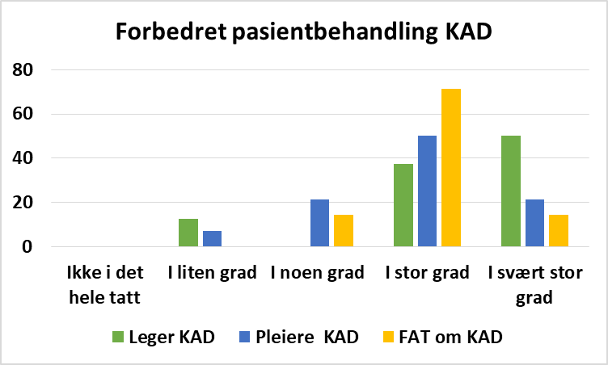
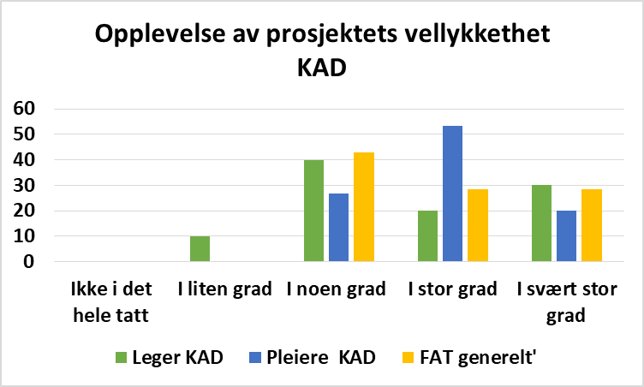
Ansattes opplevelse av brukernes behov på KAD
FAT sier: «Jeg opplever at pasientene har fått en veldig god tjeneste som følge av prosjektet. Noe som de kanskje ikke kunne forvente å få på noen annen måte. Det er min erfaring fra andre steder. Når det er sagt så opplever jeg at det har vært stor samarbeidsvilje.
Vurdering av måloppnåelse: Nesten alle pasientene som er spurt sier at de i «stor eller svært stor grad» å ha fått et godt tilbud på KAD. De ansatte sier det samme om pasientbehandlingen. Det er derfor grunn til å konkludere med at samhandlingsprosjektet på KAD i stor grad har gitt en godt pasienttilbud.

Slide 18
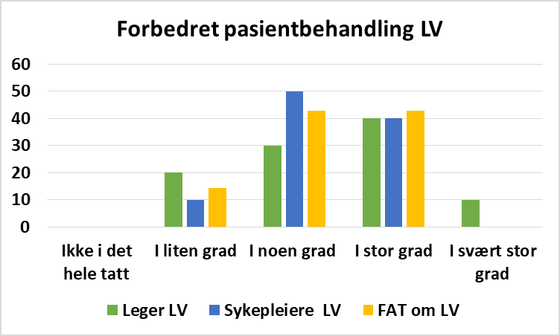
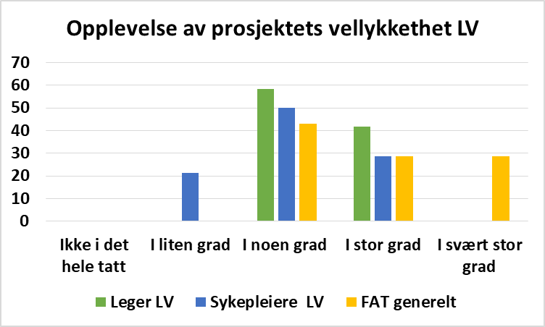
Effektmål 3: Brukernes behov på legevakt
Det har ikke vært rom for å spørre pasientene på legevakt om deres opplevelse tilbudet.
Alle partene i prosjektet opplever at tidsvinduet hvor Fat er tilstede på legevakt, er for kort i forhold til pasientenes behov. I et framtidig legevaktstilbud er det derfor ønskelig å få inn FAT over et lengre tidsrom også i helgene.
Vurdering av måloppnåelse: Prosjektet har bidratt til bedre pasientbehandling på legevakt, men det er behov for å jobbe videre med å utvikle denne tjenesten videre.

Slide 19
Sammenligning med Nedre Romerike KAD viser at det har vært mer enn dobbelt så mange psykiatri-rus-pasienter innlagt ved Follo KAD til tross for at befolkningsgrunnlaget er 48000 færre, (120000 Follo mot 168000 Nedre Romerike).
Ledelsen ved Nedre Romerike KAD angir følgende mulige forklaringsmodeller på forskjellene:
Samarbeidsprosjektet i Follo med FAT har i betydelig grad bidratt til at antall pasienter innlagt ved Follo KAD er mye større enn antallet ved Nedre Romerike KAD.
FAT teamet har også bistått Follo KAD i større grad i forhold til «veien videre», og på den måten fått ned liggetiden. På Nedre Romerike KAD har pasientene ligget i flere dager mens man forsøkte å finne en videre løsning for dem.
Prosessen med å gjøre KAD tilbudet om rus/psykiatri kjent for innleggende leger på Nedre Romerike har tatt tid, slik at tilbudet har blitt lite brukt.
Usikkerhet hos leger/sykepleiere ved Nedre Romerike KAD vedrørende disse pasientene, og særlig ruspasienter. (Det kan være momenter som lite egnede rom, ikke fått på plass alarm, lite undervisning og kjennskap til denne pasientgruppen, engstelse for at pasienten skal ruse seg i avdelingen grunnet lett tilgang til rusmidler i umiddelbar nærhet (Lillestrøm by).
Det var i 2017 en relativt høy andel pasienter som ble avvist (totalt 106), dette har imidlertid bedret seg betydelig i 2018 (totalt 57). Noen av de avviste pasientene var rus/psyk pasienter som kanskje kunne fått et tilbud dersom kompetansen og tryggheten rundt pasientgruppen hadde vært større.

Slide 20

Konklusjon
Samhandlingsprosjektet mellom spesialisthelsetjenesten ved Follo DPS FAT og kommunehelsetjenesten ved Follo LMS har i all hovedsak vært vellykket og alle
partene i prosjektet ønsker å videreføre og videreutvikle prosjektet.
Prosjektet tas inn i en permanent driftsfase fra 2019.
Prosjektet kan bidra med viktige erfaringer om hvordan man kan organisere et samarbeid mellom spesialisthelsetjenesten og primærhelsetjenesten i framtiden.
Det er søkt om prosjektmidler for å videre utvikle tjenestene på legevakt, hvor man ønsker å se på mulige digitale verktøy i grensesnittet spesialisthelsetjeneste og legevakt for denne pasientgruppen.
Follo KAD har hatt mer enn dobbelt så mange innleggelser av pasientgruppen som Nedre Romerike KAD og dobbelt så mange som er rapport i «Status for kommunalt døgntilbud 2017» for resten av landet. Mange av disse pasientene fikk ikke et tilbud tidligere.
Den viktigste indikasjonen på at prosjektet har ført til en stor bedring for pasientgruppen, er at pasientene selv sier at de opplever i stor grad å få hjelp av tilbudet innleggelse på KAD.
Videre utvikling av samarbeidet rundt pasienter som er innlagt på KAD bør ha fokus på dialogen med nettverket rundt pasienten og samarbeidet ut mot hjemkommunene til pasienten. Herunder pasientmedvirkning og fokus på å inkludere nettverket rundt pasienten.

